Slide 1


TIẾT 23

Slide 2




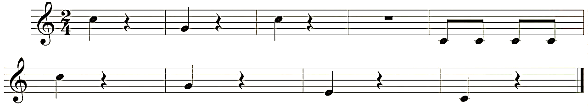
Trò chơi: “Nghe và nhận biết dấu lặng trong câu nhạc”.

Slide 3






Slide 4


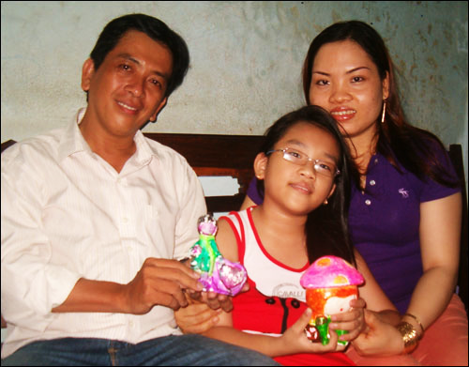
TÁC GIẢ
Nhạc sĩ Nguyễn Quốc Việt sinh năm 1962 tại Sài Gòn – nay là Thành phố Hồ Chí Minh. Ông là hội viên Hội Nhạc sĩ của Thành phố.
Ông đã có những sáng tác dành cho lứa tuổi thiếu nhi được các em yêu thích như: Âm nhạc không có tuổi, Ông già Noel, Mẹ là quê hương, Vào bếp đi con, Tình bạn tuổi thơ, …
Nhạc sĩ Nguyễn Quốc Việt

Slide 5

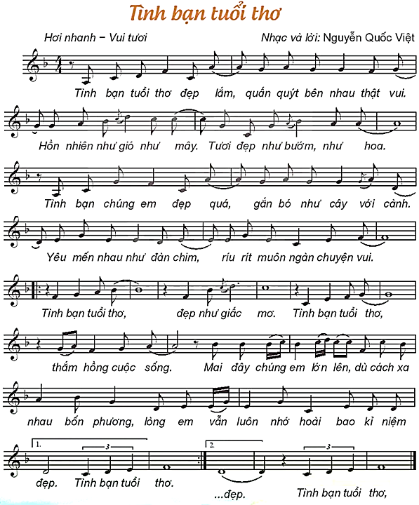
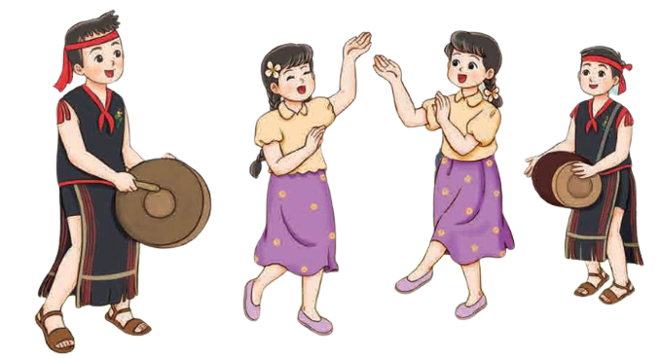

Slide 6
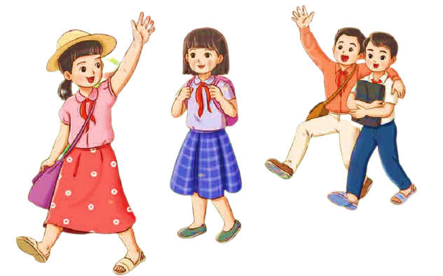

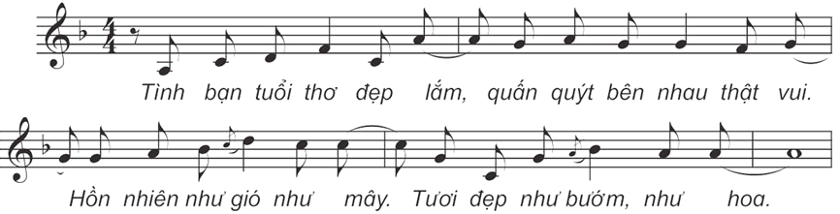

Slide 7
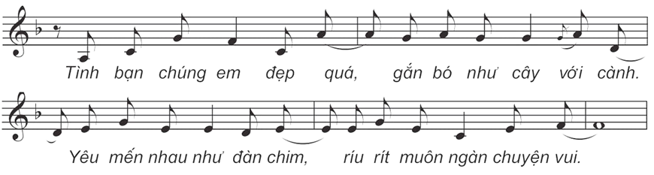

Slide 8
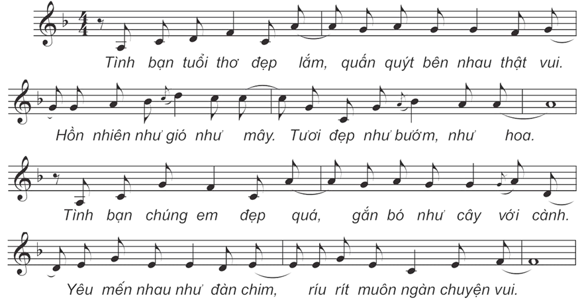

Slide 9
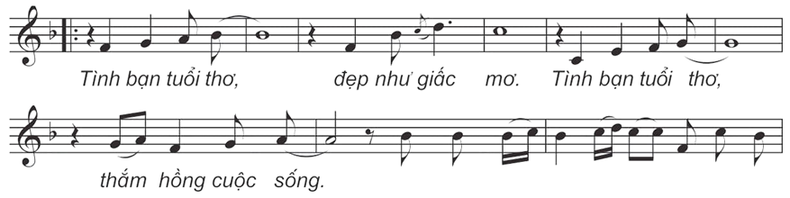

Slide 10
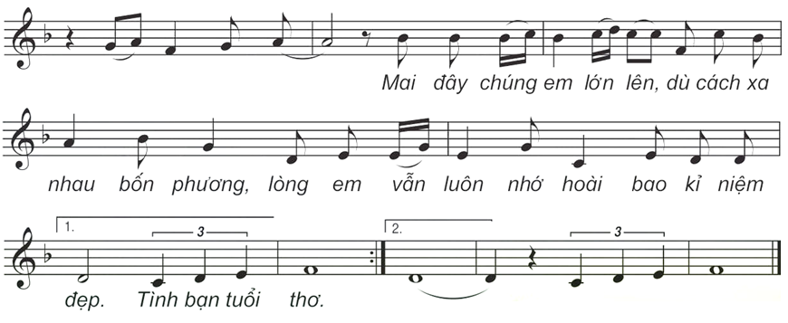

Slide 11
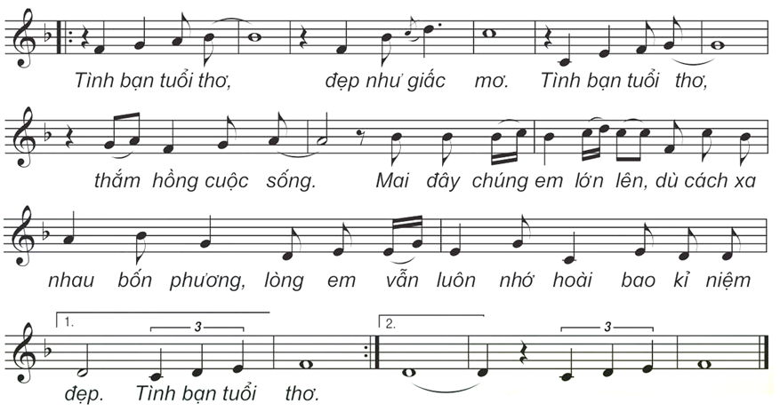

Slide 12
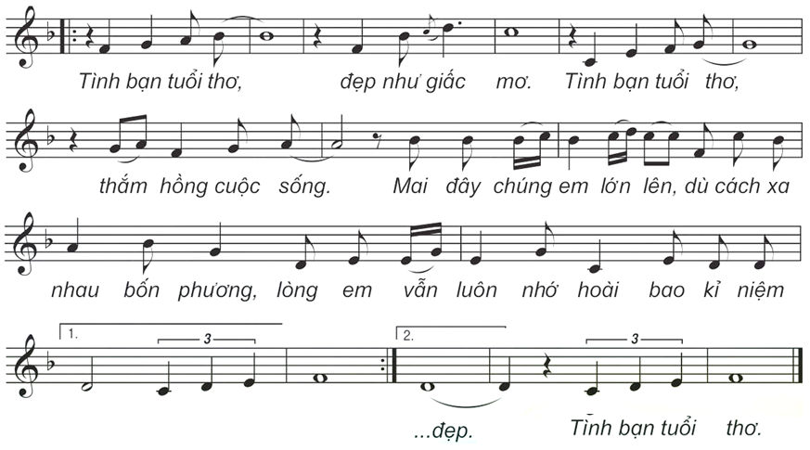

Slide 13

HÁT
THEO NHẠC ĐỆM

Slide 14
HÁT
KẾT HỢP GÕ ĐỆM

Slide 15
HÁT KẾT HỢP
VẬN ĐỘNG CƠ THỂ

Slide 16



CÂU HỎI
Nêu cảm nhận của em sau khi học bài Tình bạn tuổi thơ
Nội dung bài hát nói về điều gì?

